Slide 1
A 17. századi átmenet
Emberábrázolás: Az ikon megújulása

Slide 2
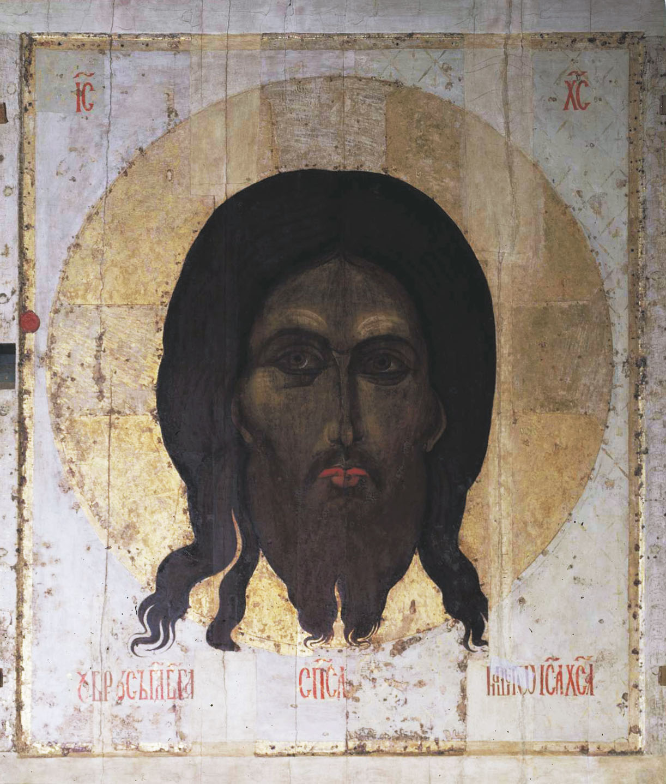
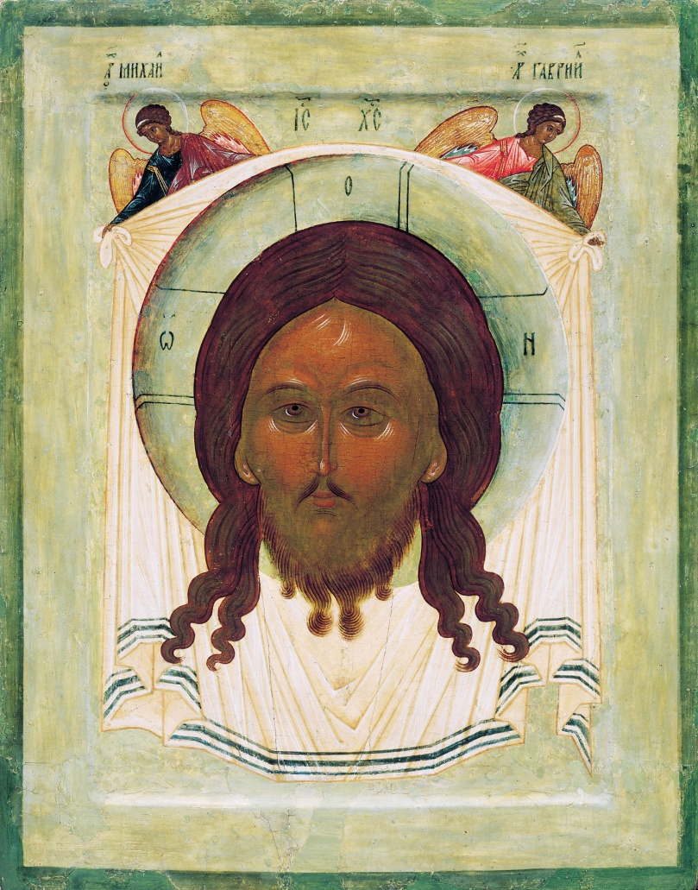
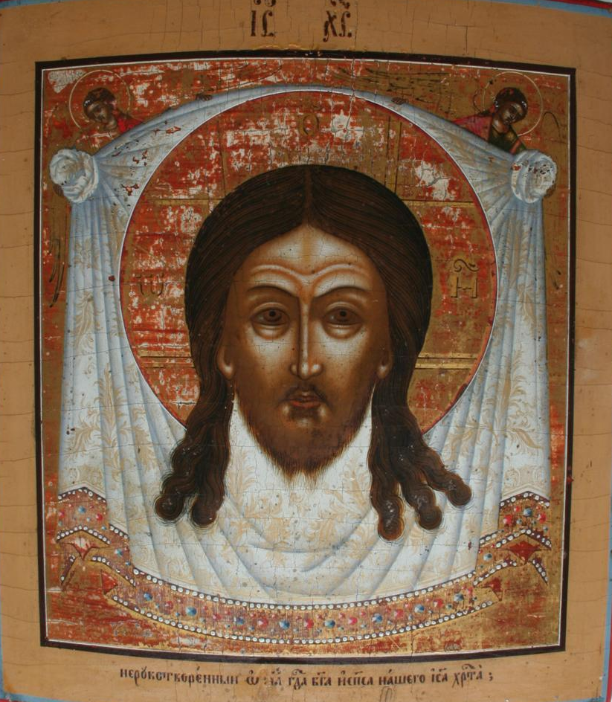
A Szent Mandylion
14. század
16. sz. második fele
18. század

Slide 3
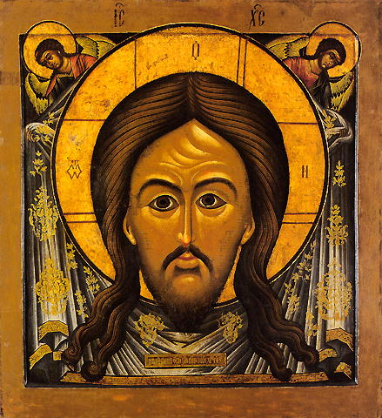
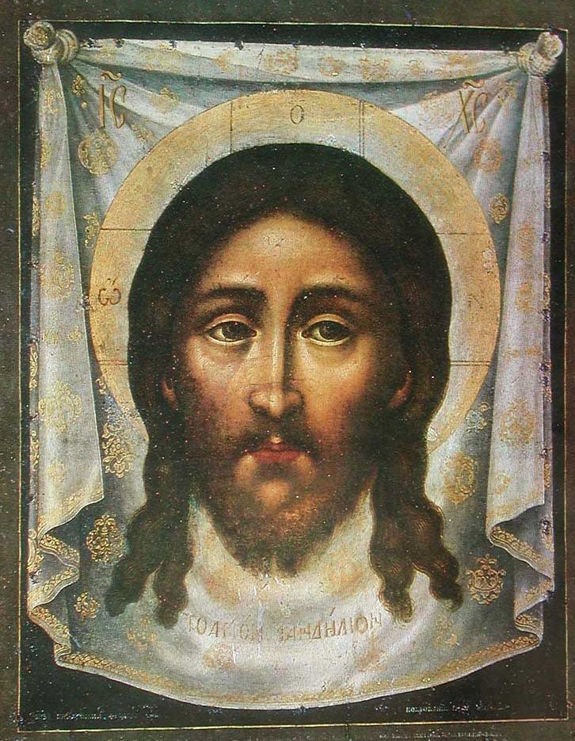
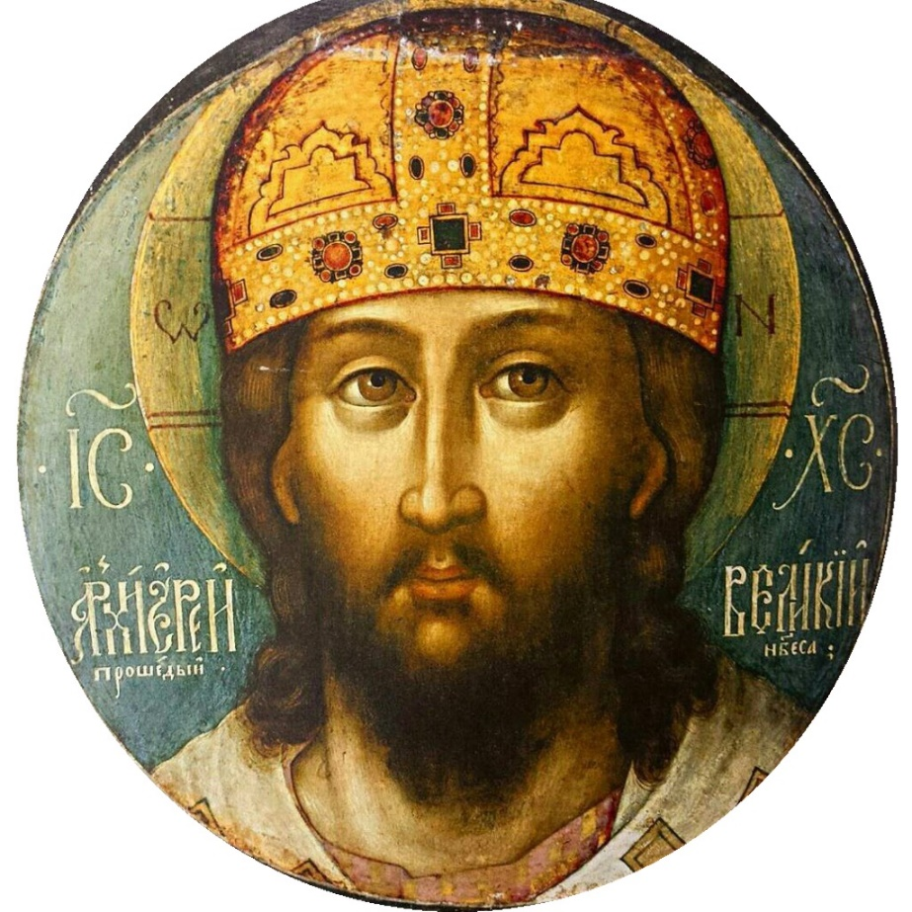
17. század
Szimon Usakov (1626–1686)
Szimon Usakov, A Szent Mandylion, 1678,
Tretjakov Galéria
Szimon Usakov, Krisztus – egyházfő, 1678 Állami Történelmi Múzeum

Slide 4
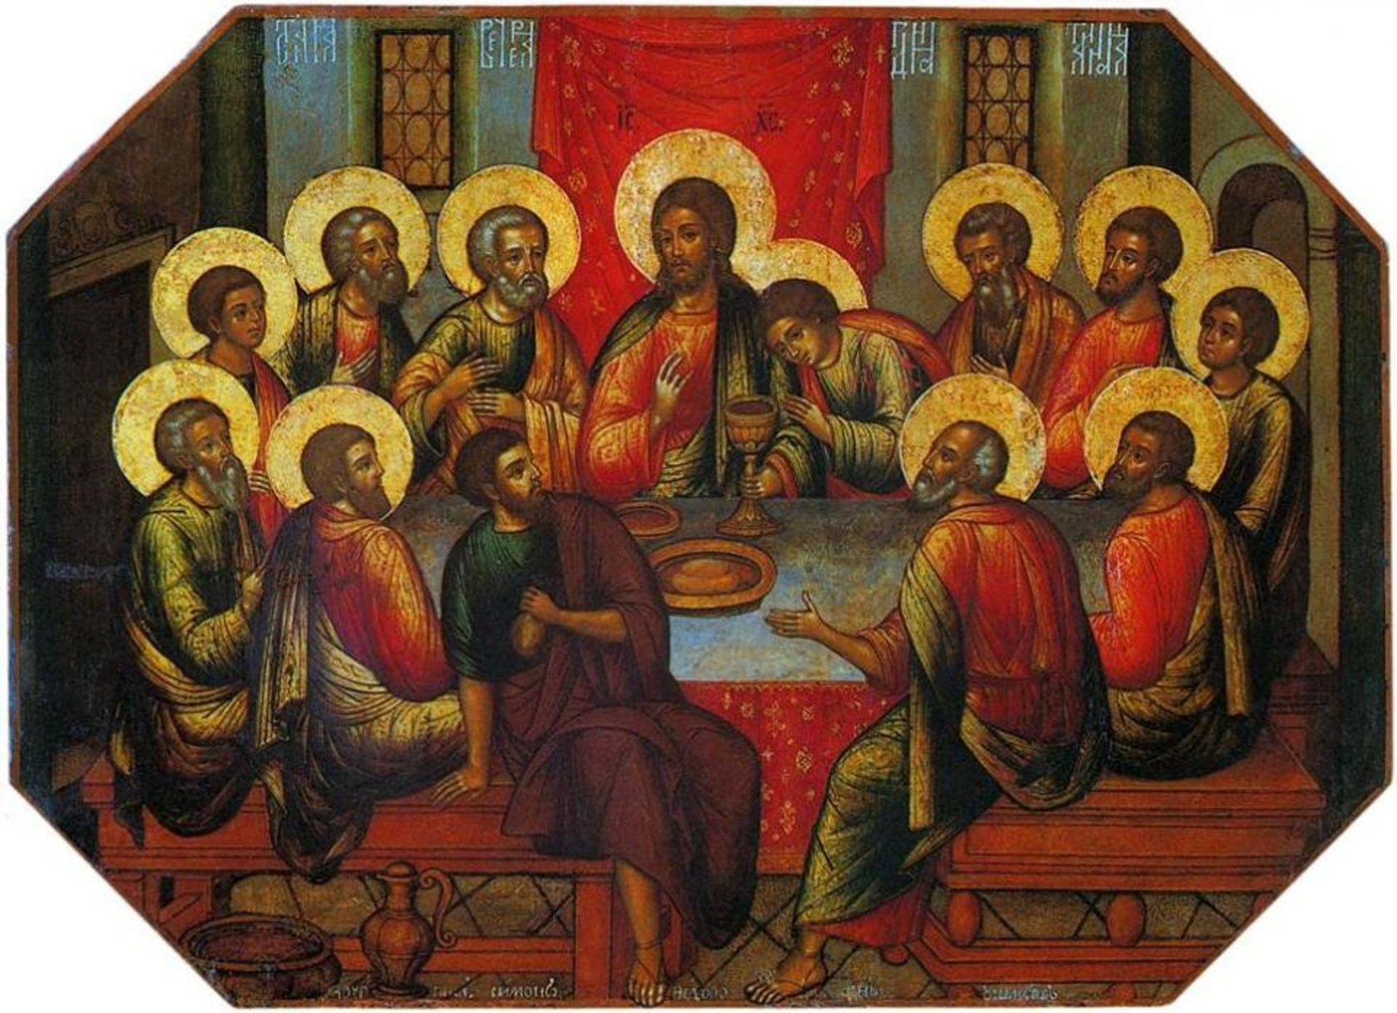
Szimon Usakov, Az Utolsó Vacsora, 1685, Zarorszki Múzeum

Slide 5
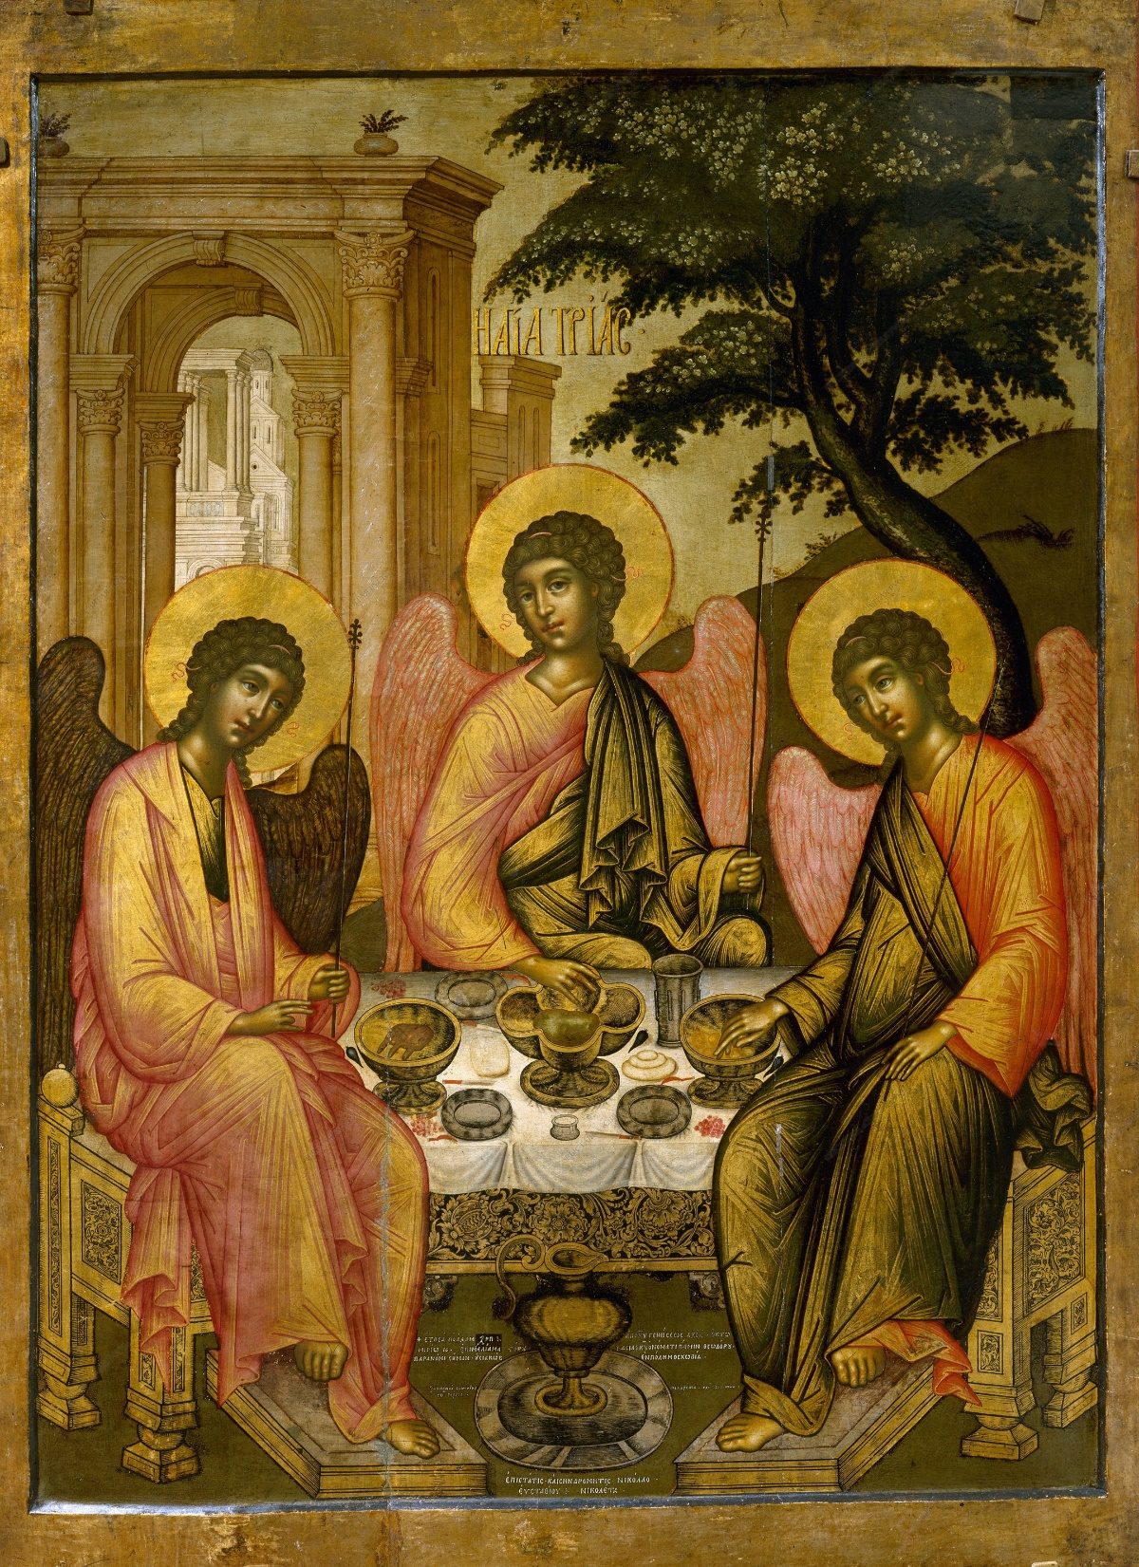
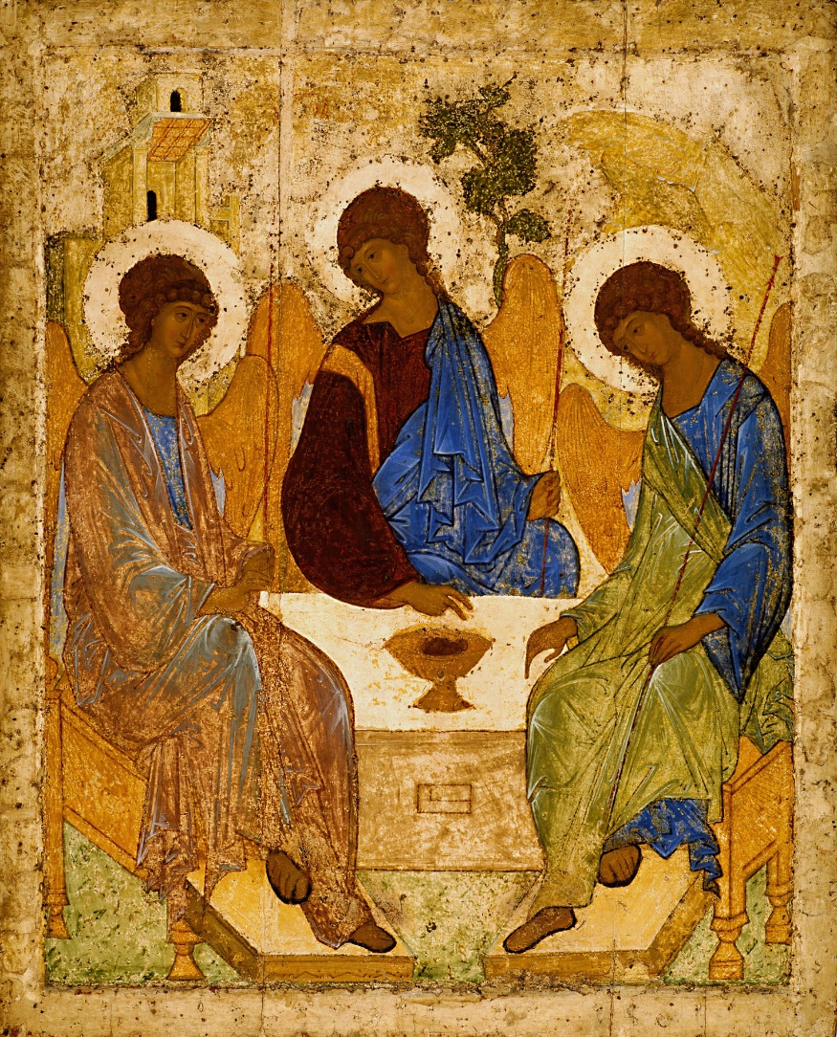
Ótestamentumi Szent Háromság (Ábrahám vendégül látja a három angyalt)
Sz. Usakov, 1671
A. Rubljov, 1411 / 1425–27

Slide 6
Feast in the House of Levi (detail), 1573. Oil on canvas. Gallerie dell'Accademia, Venice

Slide 7
A 17. századi átmenet
Emberábrázolás: Parszuna

Slide 8
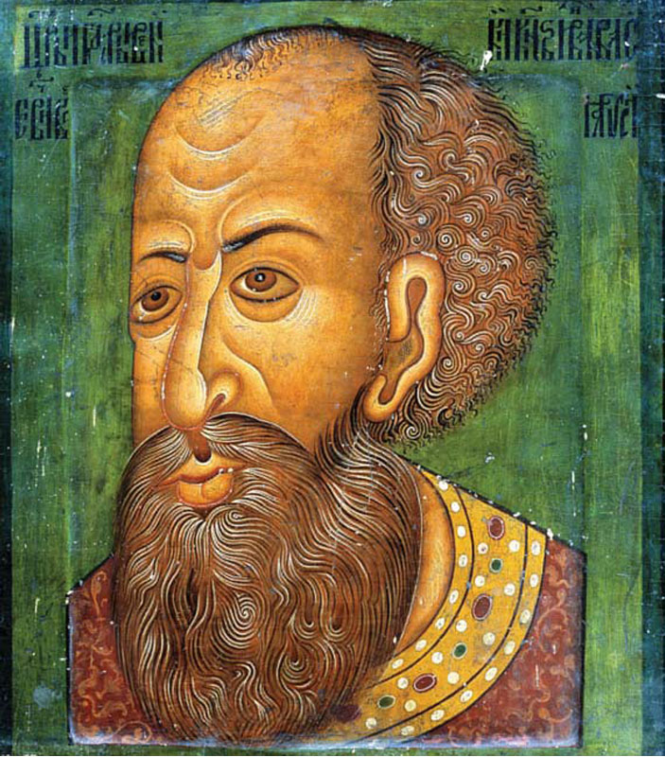
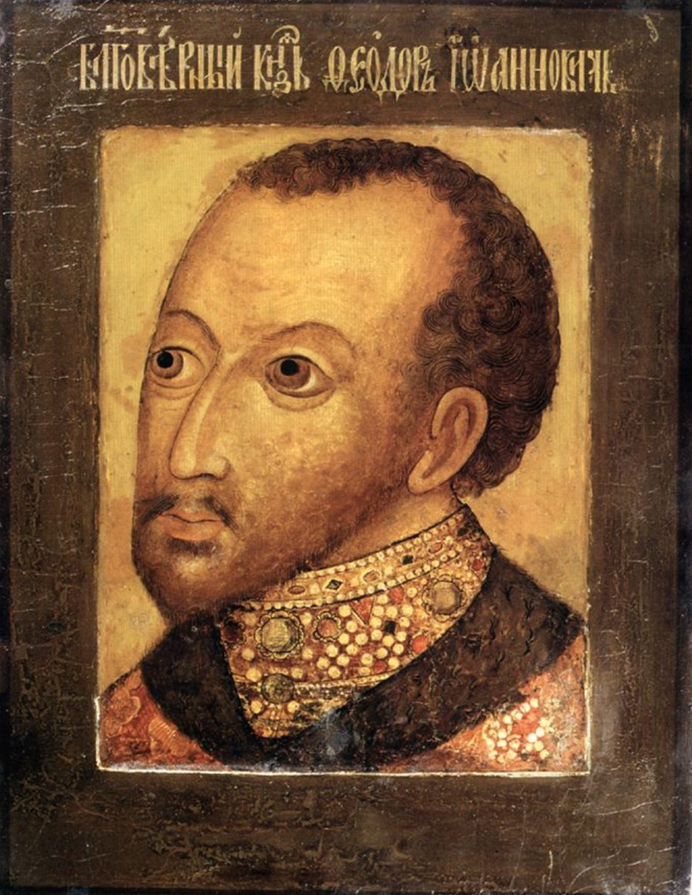
Ivan Vasziljevics Cár, 16. sz. végi koporsófedéli ábrázolás
Fjodor Ioannovics cár, 1630-as évek

Slide 9
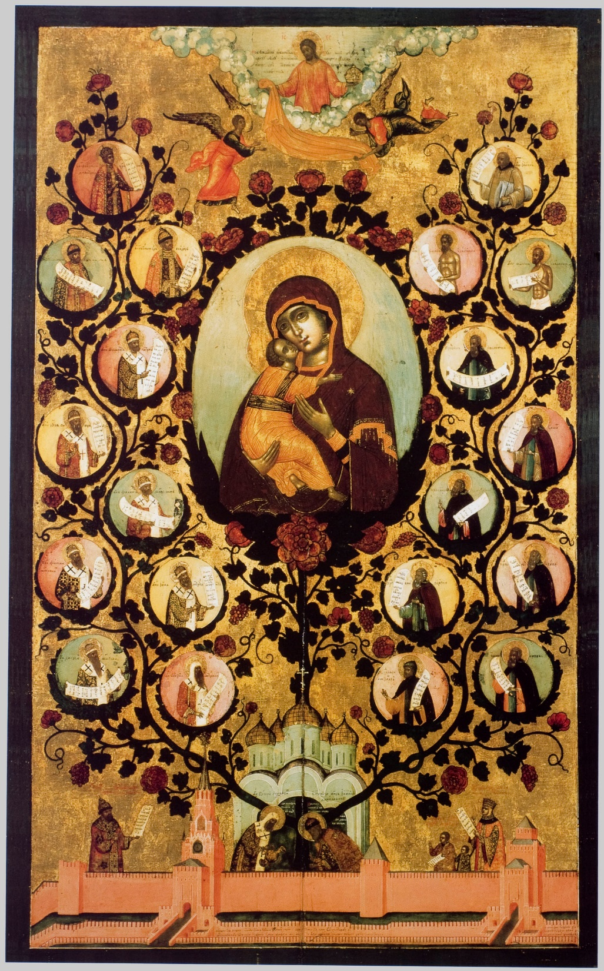
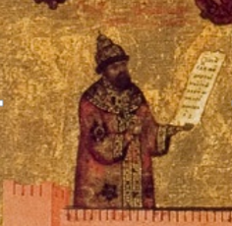
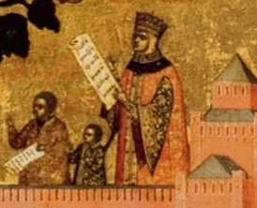
Szimon Usakov, A Vlagyimiri Szűzanya Ikon magasztalása. A Moszkvai cárság fája, 1668

Slide 10
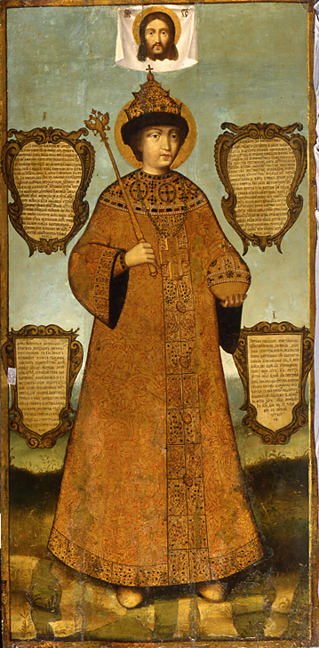
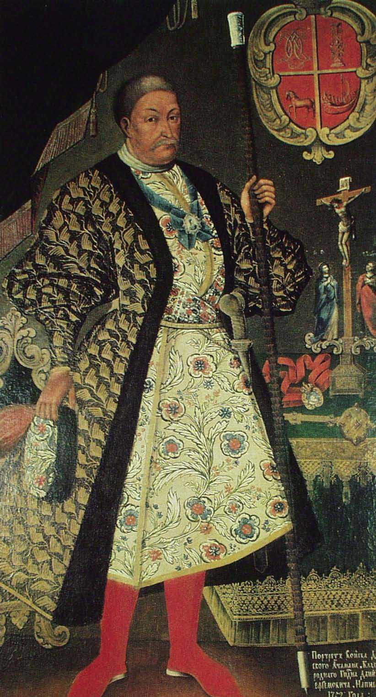
Ukrán szarmata portré. 17. század
A Fegyvertár festői, 1686. Fjodor Alekszejevics cár A Megváltó nem emberi kéz alkotta képe előtt

Slide 11
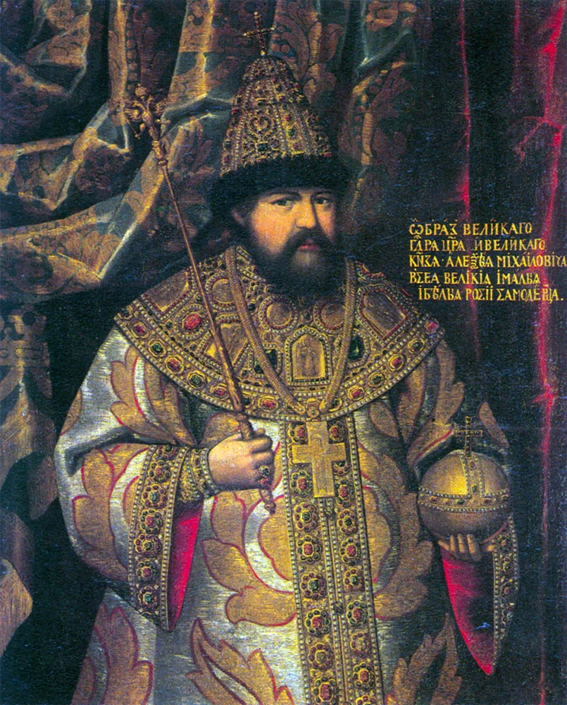
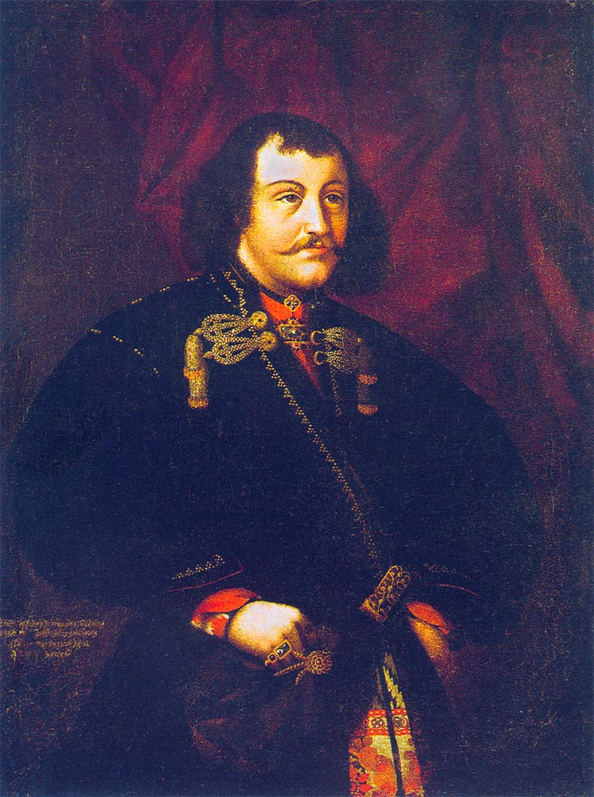
Alekszej Mihajlovics cár, 1670-es évek G. P. Godunov udvari pohárnok, 1686

Slide 12
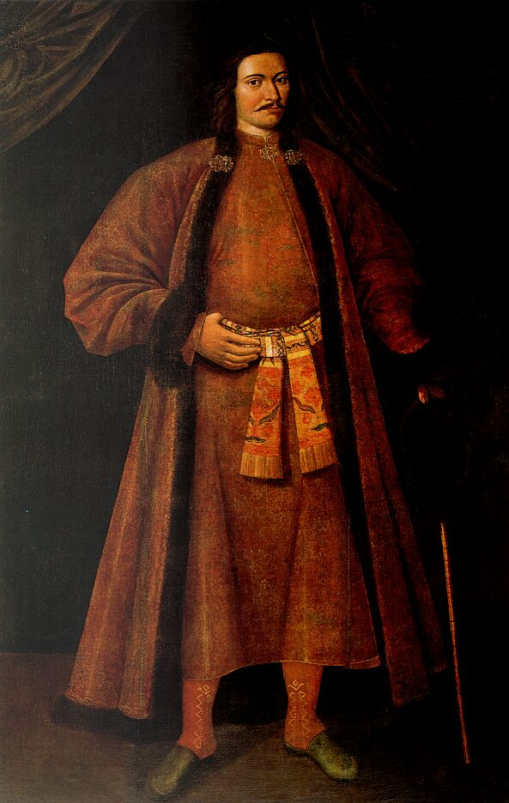
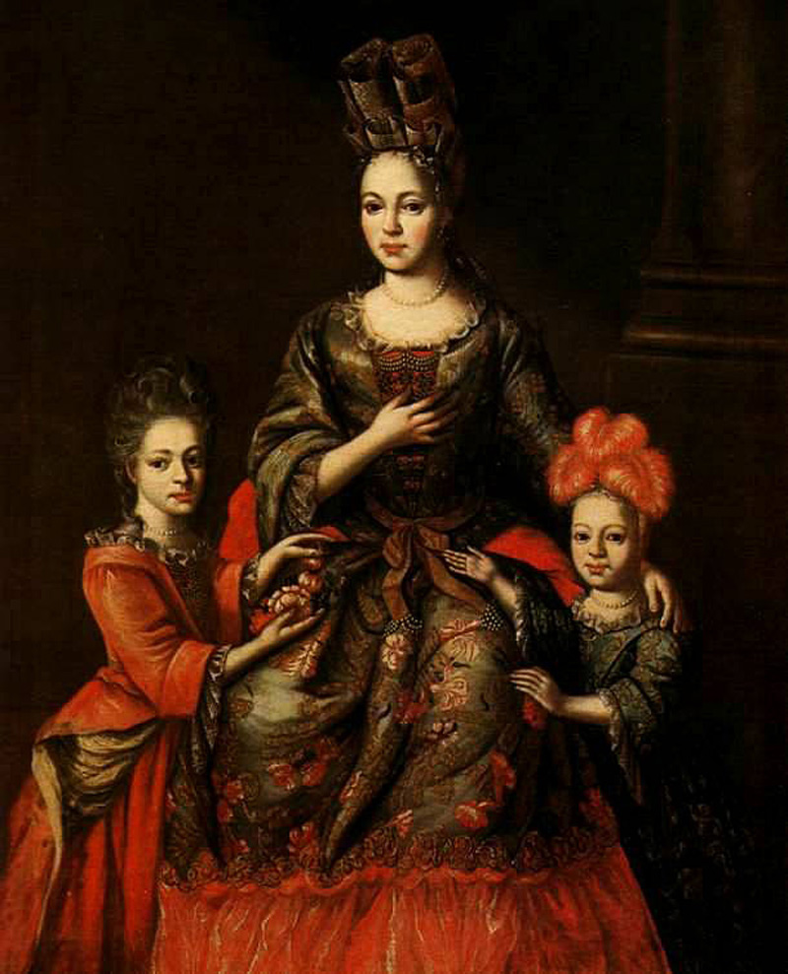
Lev Nariskin, 1690-es A. Nariskina lányaival, 18 sz. első negyede

Slide 13
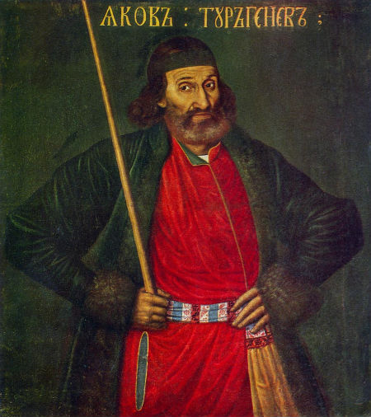
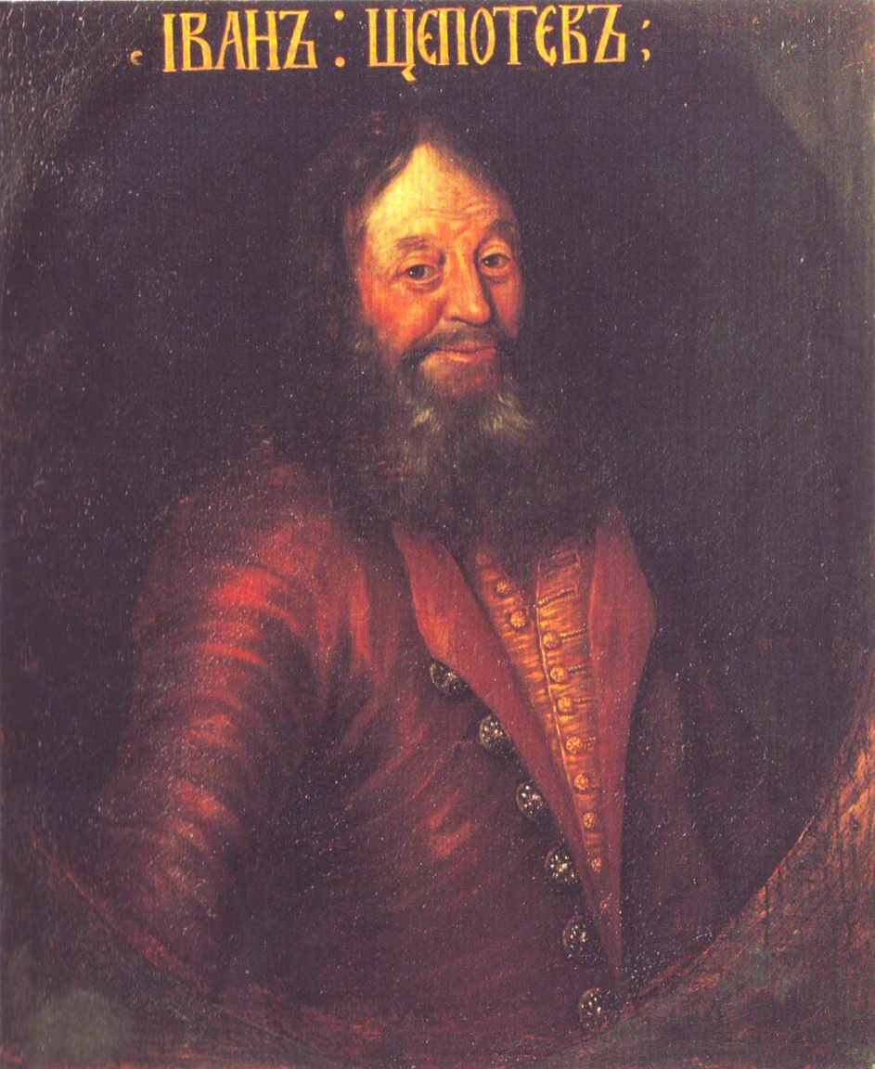
Jakov Turgenyev, 1690-es I. A. Shepotiev, 1690-es

